Slide 1
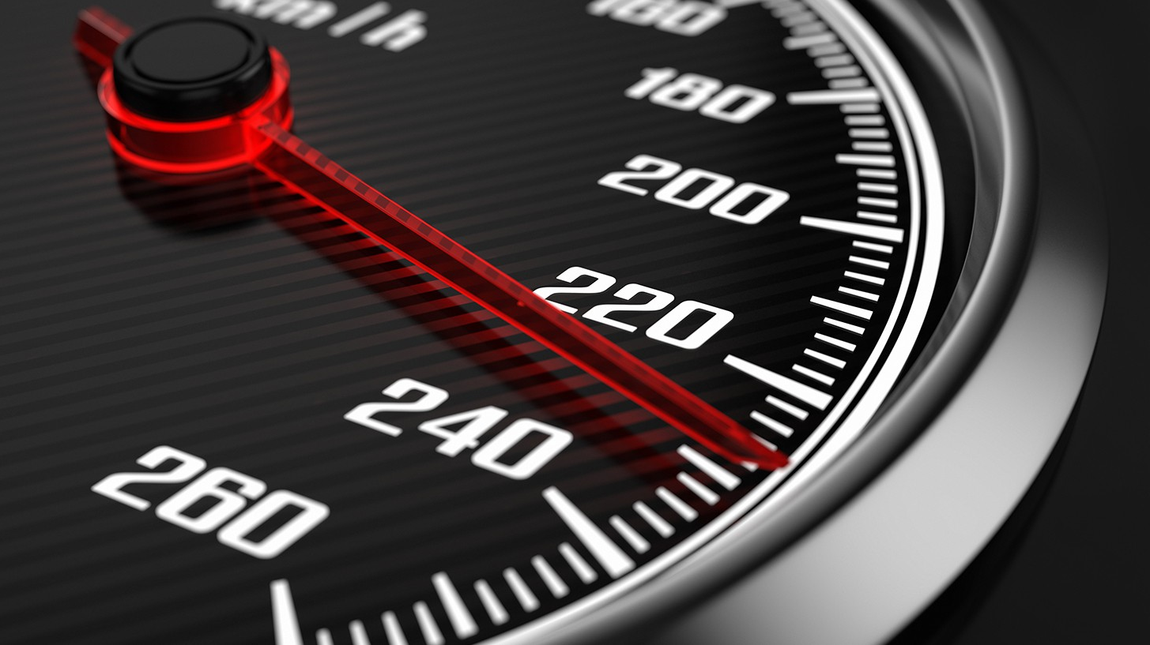
Facteurs influençant la vitesse de réaction
Chapitre 6
p. 266 à 273

Slide 2
Rappel: Conditions pour avoir une réaction chimique?
Chapitre 6
p. 261 à 263

Slide 3
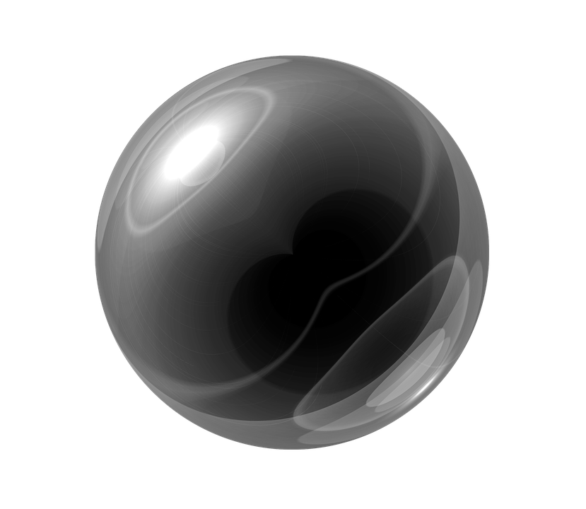
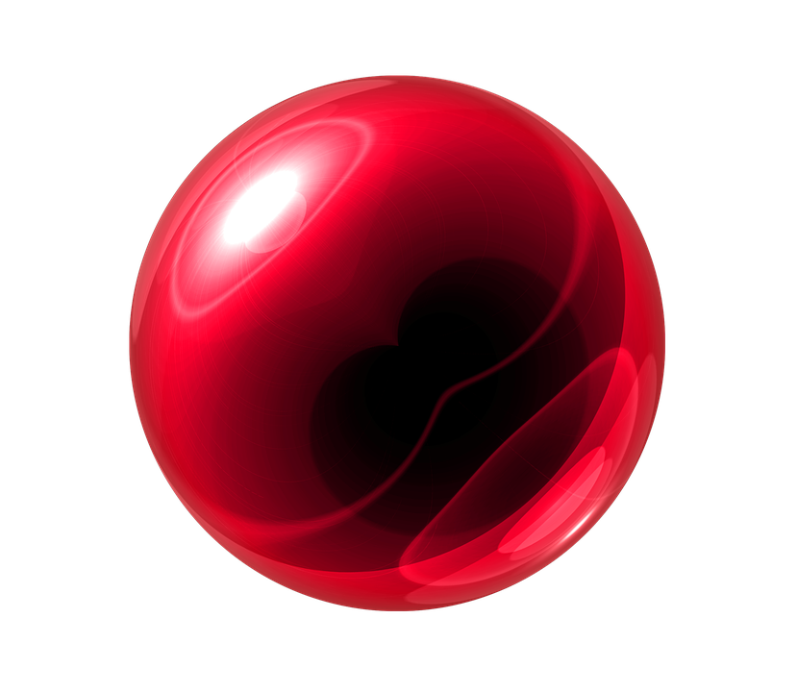
Rappel: Conditions pour avoir une réaction chimique?
Chapitre 6
p. 261
Les particules qui composent les réactifs doivent entrer en collision.
Aussi, l’énergie cinétique minimale (E_{min}) doit être atteint par les réactifs afin que la réaction puisse se faire.
H_{2(g)} + I_{2(g)} → 2 HI_{(g)}
Nombre de particules
E_{min} = E_{a}
H
I
H
H
I
Portion des particules ayant la possibilité de réagir
H
H
H
H
I
H
I
I
I
I
I
Énergie cinétique

Slide 4
Qu’est-ce qui influence la vitesse de réaction
Chapitre 6
p. 266 à 273

Slide 5
Qu’est-ce qui influence la vitesse de réaction
Chapitre 6
p. 266 à 273
Nature des réactifs
Surface de contacts des réactifs
Concentration des réactifs
Température du système
Effet d’un catalyseur

Slide 6
Nature des réactifs
Chapitre 6
p. 266-267
Nature des réactifs
Surface de contacts des réactifs
Concentration des réactifs
Température du système
Effet d’un catalyseur
Le nombre de liens à briser:
Les liens de réactifs doivent être brisés pour former des nouveaux liens.
Si nous avons plus de liens, la vitesse sera plus lente.
6.17 Le diagramme énergétique de la combustion du méthane et du méthanol
H (kJ)
E_{a} = 2057 kJ
CH₄ + 2O₂
Méthane (CH₄)
Méthanol (CH₄OH)
CH₃OH + $\frac{3}{2}$O₂
E_{a} = 1656 kJ
H
H
H
2O₂ + 2 H₂O
C
O
C
H
H
H
Progression de la réaction
H
H

Slide 7
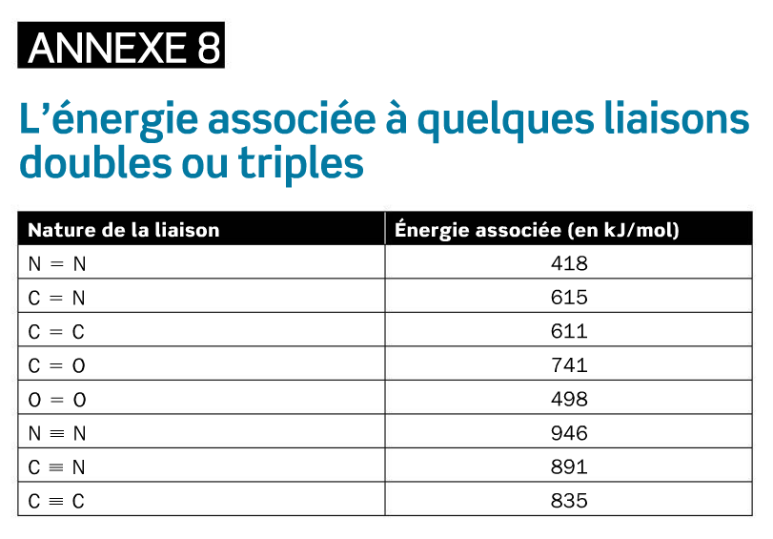
Nature des réactifs
Chapitre 6
p. 266-267
Nature des réactifs
Surface de contacts des réactifs
Concentration des réactifs
Température du système
Effet d’un catalyseur
P. 420
La force des liens à briser:
Plus les liens sont forts, plus il faut fournir de l’énergie pour les briser et plus la vitesse de réaction sera lente.
P. 421

Slide 8
Nature des réactifs
Chapitre 6
p. 266-267
Nature des réactifs
Surface de contacts des réactifs
Concentration des réactifs
Température du système
Effet d’un catalyseur
La phase de la substance:
La phase de la substance a une influence sur la probabilité d’obtenir une collision efficace.
On parle l’influence de la force d’attraction entre les particules d’un même réactif. Si cette force est grande, elle sera nuisible pour les collisions efficaces
v_{solide}
v_{liquide}
v_{gaz}
v_{gaz}
v_{aqueux}
v_{aqueux}

Slide 9
Pourquoi la vitesse de réaction en substance aqueuse est-elle plus grande qu’en substance gazeuse?
Chapitre 6
p. 266-267
Nature des réactifs
Surface de contacts des réactifs
Concentration des réactifs
Température du système
Effet d’un catalyseur
La dissolution dans l’eau réduit au maximum les forces d’attraction entre les particules d’une même substance.
v_{gaz}
v_{aqueux}
O
O
H
H
H
H
Na⁺
O
O
Cl⁻
H
H
O
H
H
H
H
O
H
H

Slide 10
Surface de contact des réactifs
Chapitre 6
p. 268
Nature des réactifs
Surface de contacts des réactifs
Concentration des réactifs
Température du système
Effet d’un catalyseur
Lorsqu’un réactif est en phase solide, le nombre de surface pouvant réagir influence la vitesse de réaction.
6
v
v
3
2
1
4
5

Slide 11
La concentration des réactifs
* Le volume de la solution n’a pas une influence sur la vitesse de réaction.
Chapitre 6
p. 269
Nature des réactifs
Surface de contacts des réactifs
Concentration des réactifs
Température du système
Effet d’un catalyseur
Plus la concentration des réactifs est élevée, plus il y aura des collisions efficaces. Ainsi, la vitesse de réaction augmentera.
Ceci augmentera les chances d’avoir des molécules ayant suffisamment d’énergie pour franchir l’énergie d’activation de la réaction.
Portion des particules ayant la possibilité de réagir
Nombre de particules
E_{a}
Portion des particules ayant la possibilité de réagir après l’augmentation de la concentration
Énergie cinétique

Slide 12
La température du système
* Distribution Maxwell-Boltzmann (énergie cinétique proportionnelle à la température)
Chapitre 6
p. 270
Nature des réactifs
Surface de contacts des réactifs
Concentration des réactifs
Température du système
Effet d’un catalyseur
Plus la température est élevée, plus les molécules possède de l’énergie. Donc, un plus grand nombre d’entre elles pourront atteindre le complexe activé.
300 K
600 K
L’effet de la température sur la courbe de distribution de l’énergie cinétique
Portion des particules ayant la possibilité de réagir à 300K
Nombre de particules
E_{a}
Portion des particules ayant la possibilité de réagir à 600K
Portion des particules ayant la possibilité de réagir à 900K
900 K
1200 K
Portion des particules ayant la possibilité de réagir à 1200K
Énergie cinétique

Slide 13
L’effet d’un catalyseur
Chapitre 6
p. 271
Nature des réactifs
Surface de contacts des réactifs
Concentration des réactifs
Température du système
Effet d’un catalyseur
L’ajout d’un catalyseur va toujours augmenter la vitesse d’une réaction en diminuant l’énergie d’activation nécessaire.
Bref, le catalyseur stabilise le complexe activé en diminuant le complexe activé.
Le diagramme énergétique de la réaction avec et sans le catalyseur
H (kJ)
E_{a} sans catalyseur
E_{a} catalyseur
A + B
Réactifs
C + D
Produits
Progression de la réaction

Slide 14
L’effet d’un catalyseur
*Précision sur les catalyseurs et les inhibiteurs:
ils se font regénérer pendant la réaction. On peut les récupérer à la fin. Ils ne se font pas consommer.
Chapitre 6
p. 271
Nature des réactifs
Surface de contacts des réactifs
Concentration des réactifs
Température du système
Effet d’un catalyseur
À l’inverse, l’ajout d’un substance qui va ralentir une réaction se nomme inhibiteur.
L’effet d’un catalyseur et d’un inhibiteur sur la courbe de distribution de l’énergie cinétique
Nombre de particules
E_{a} (catalyseur)
E_{a}
E_{a} (inhibiteur)
Énergie cinétique

Slide 15
Exemple: CFC (chlorofluorocarbure)
Chapitre 6
p. 272
Nature des réactifs
Surface de contacts des réactifs
Concentration des réactifs
Température du système
Effet d’un catalyseur
Sans la présence de catalyseur, la décomposition de l’ozone en dioxygène est une réaction lente qui se produit selon l’équation suivante:
O_{3(g)} + O_{(g)} → 2 O_{2(g)}
En présence du chlore, la réaction se déroule comme suit:
Catalyseur
O_{3(g)} + Cl_{(g)} → ClO_{(g)} + O_{2(g)}
Étape 1:
Catalyseur
ClO_{(g)} + O_{(g)} → Cl_{(g)} + O_{2(g)}
Étape 2:
Équation globale:
O_{3(g)} + O_{(g)} → 2 O_{2(g)}

Slide 16
Exemple: CFC (chlorofluorocarbure)
Chapitre 6
p. 272
Nature des réactifs
Surface de contacts des réactifs
Concentration des réactifs
Température du système
Effet d’un catalyseur
Sans la présence de catalyseur, la décomposition de l’ozone en dioxygène est une réaction lente qui se produit selon l’équation suivante:
O_{3(g)} + O_{(g)} → 2 O_{2(g)}
Le diagramme énergétique de la réaction avec et sans le catalyseur
H (kJ)
E_{a} sans catalyseur
En présence du chlore, la réaction se déroule comme suit:
Catalyseur
E_{a} catalyseur
Étape 1:
O_{3(g)} + Cl_{(g)} → ClO_{(g)} + O_{2(g)}
O_{3(g)} + O_{(g)}
Catalyseur
Étape 2:
ClO_{(g)} + O_{(g)} → Cl_{(g)} + O_{2(g)}
2 O_{2(g)}
O_{3(g)} + O_{(g)} → 2 O_{2(g)}
Équation globale:
Progression de la réaction

Slide 17
Exemple: biochimie
Chapitre 6
p. 273
Certaines réactions chimiques sont tellement complexes, voire impossibles, à faire en laboratoire.
Pour les réaliser, nous avons recours aux enzymes contenu à l’intérieur d’un organisme biologique. Exemple: les réactions de fermentation (alcool, pain, etc)
Enzyme

Slide 18
Devoir
Chapitre 6

Slide 19
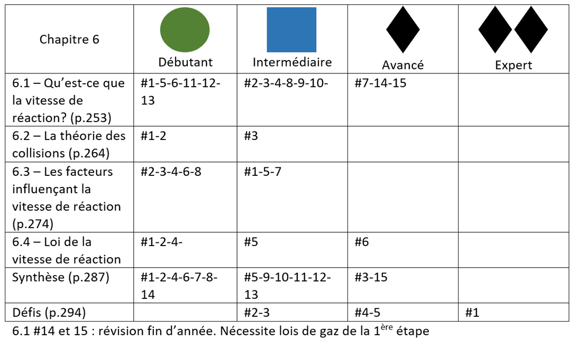
Devoir
Pour aider à votre compréhension de la matière, je vous recommande de faire une carte mentale incorporant les notions des facteurs qui influencent la vitesse de réaction.
Chapitre 6
p. 253 # 1 à 12 (sauf #5)
p. 264 # 1 à 3
p. 274 à 277

